Slide 1
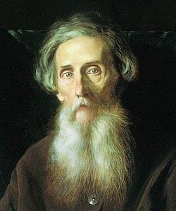
Владимир Иванович Даль 1801 -1872
Русский писатель
этнограф
лингвист
лексикограф
врач.

Slide 2
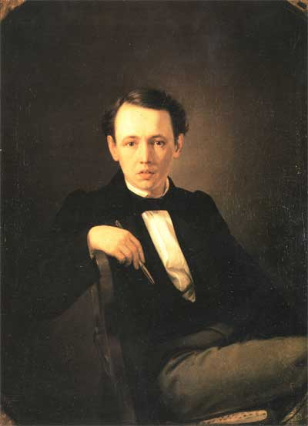
Владимир Иванович Даль родился 22 ноября 1801 в Луганске. Отец - Иоганн Даль - датчанин, принявший русское подданство, был врачом, лингвистом и богословом; мать - Мария Христофоровна Даль - полунемка, полуфранцуженка.

Slide 3
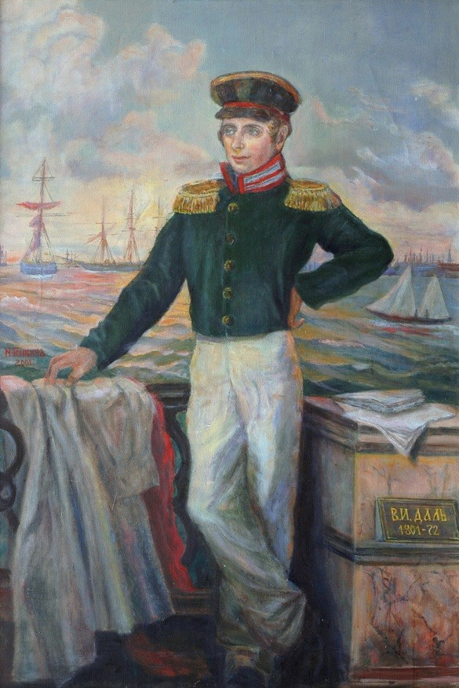
Владимир Даль окончил в Петербурге Морской кадетский корпус и служил на флоте сначала в Николаеве, а затем на Балтике. В 1826 году вышел в отставку.

Slide 4
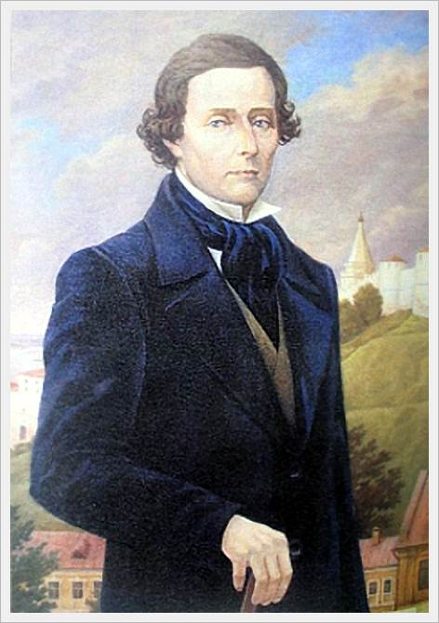
В 1829 году окончил медицинский факультет Дерптского университета, и стал хирургом-окулистом. Работал в Санкт-Петербургском военно-хирургическом госпитале.

Slide 5
Собирать слова и выражения народного русского языка Даль начал с 1819 и занимался этим всю свою жизнь. Результат этого труда четырехтомный «Толковый словарь живого великорусского языка», в который вошло 800 тысяч слов.

Slide 6
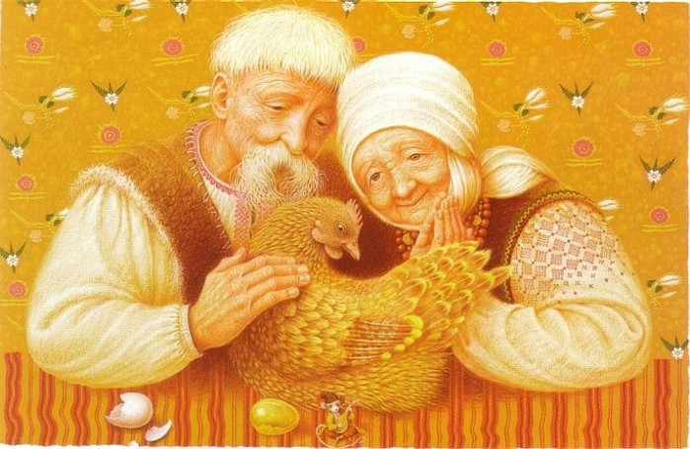
А еще он записывал сказки и сказания. Так, благодаря Далю в литературе сохранилась неповторимая «Курочка Ряба».

Slide 7
В 1832 были опубликованы "Русские сказки. Пяток первый", обработанные Владимиром Далем.

Slide 8
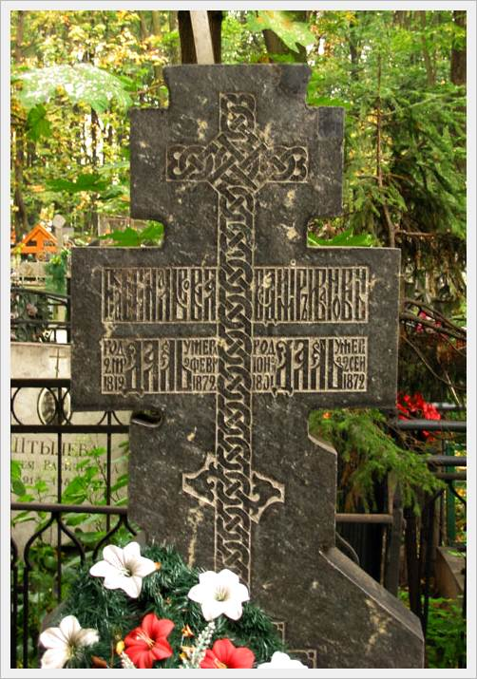
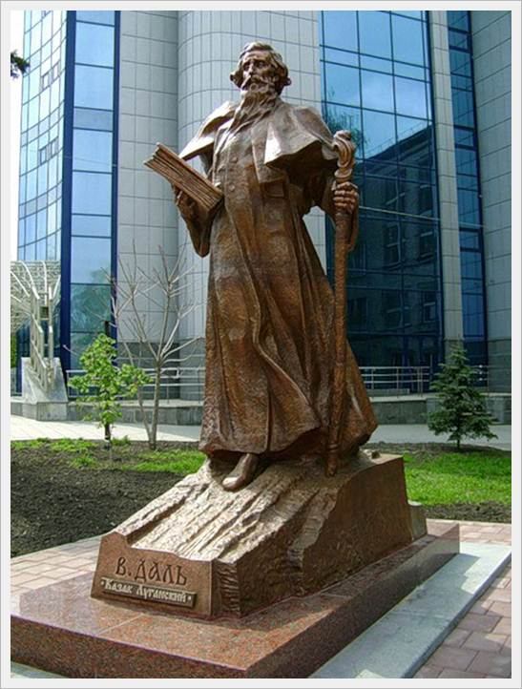
Владимир Даль умер 22 сентября 1872 года и был похоронен на Ваганьковском кладбище

